Slide 1
QUEMADURAS
JOSÉ LUIS GRISALES GÓMEZ
A.P.H

Slide 2
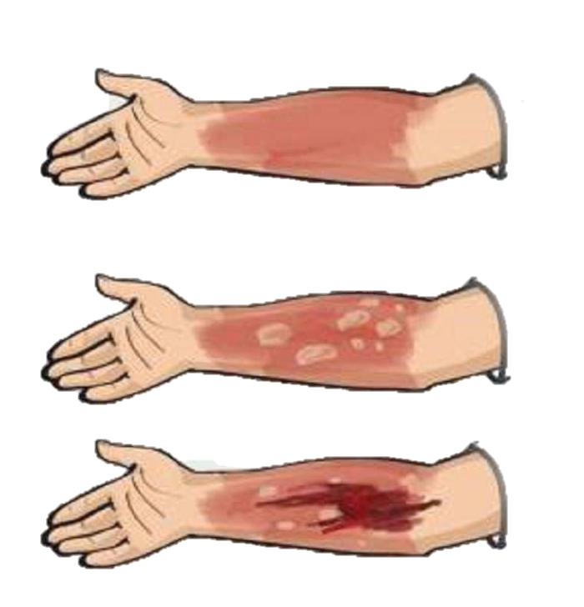
Definición
Las quemaduras son lesiones de la piel, de sus anexos y hasta de los músculos y tendones del organismo.

Slide 3
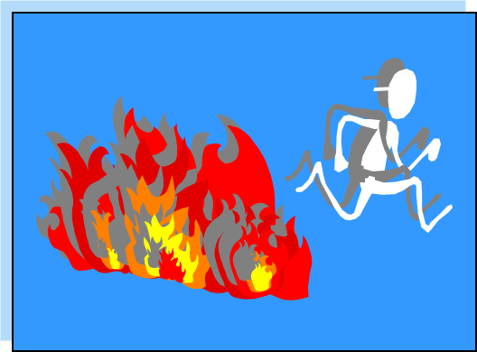
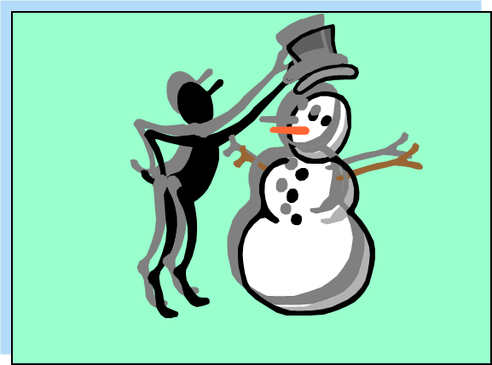
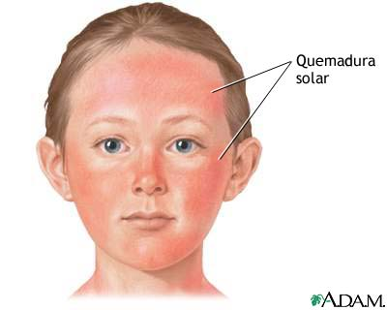
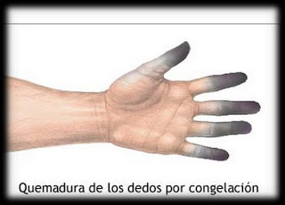
Causas de las quemaduras
Causas térmicas

Slide 4
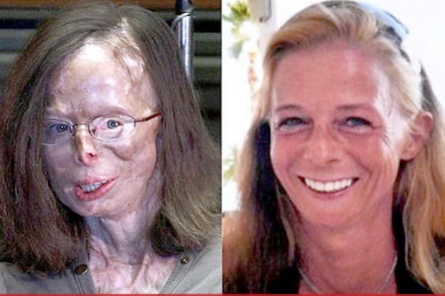
Causas de las quemaduras
Causas químicas

Slide 5
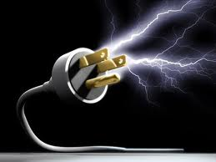
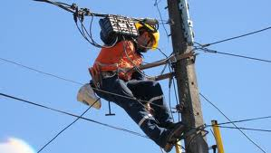
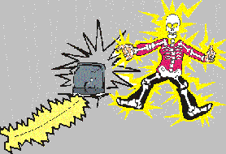
Causas de las quemaduras
Causas eléctricas

Slide 6
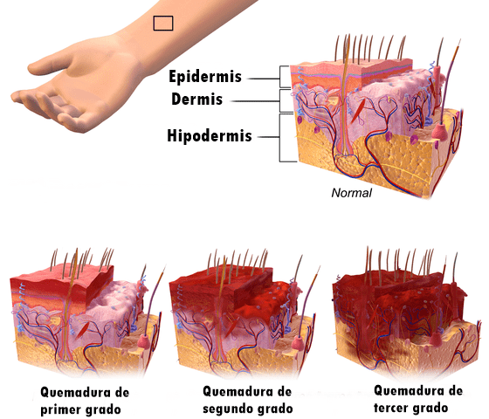
Clasificación según la profundidad

Slide 7
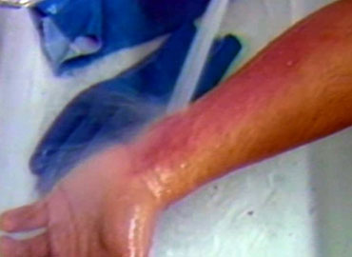
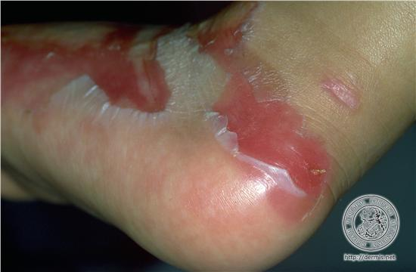
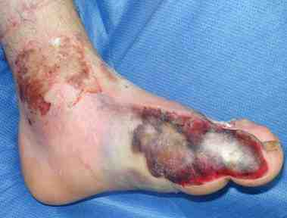
Clasificación según la profundidad
Primer grado | Segundo grado | Tercer grado
Afecta la epidermis, son las quemaduras menos graves. Enrojecimiento Dolor Inflamación | Afecta la epidermis y la dermis. Flictena Enrojecimiento Dolor Inflamación | Son las quemaduras más graves y abarcan todas las capas de la piel (epidermis, dermis e hipodermis), nervios, músculos e incluso huesos Lesiones no dolorosas Se observa necrótica Piel seca Ruptura de piel Edema

Slide 8
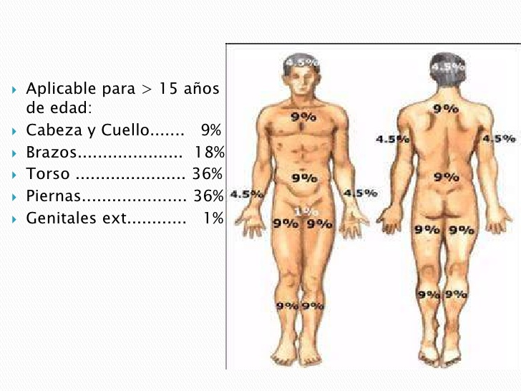
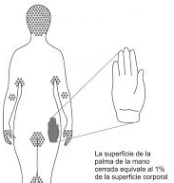
Superficie corporal quemada Regla de los 9
Clasificación según su extensión

Slide 9
Primeros auxilios en caso de quemadura
Minimizar su extensión y evitar complicaciones.
Suspender el contacto con el agente quemante.
Tranquilice la victima.
Valore la gravedad.
Asegurar la vía aérea.
RCP si es necesario.
No tirar tierra ni arena.
No retirar ropa adherida.
No aplicar ungüentos ni cremas.

Slide 10
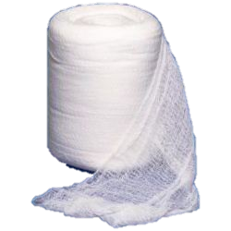
Primeros auxilios en caso de quemadura
Aplicar agua fría a chorro.
Si esta consciente dar líquidos.
Si sospecha que necesita cirugía solo humedecer los labios.
No reventar las flictenas.
Cubrir con gasa estéril o tela limpia.
Evitar el shock hipovolémico.
Trasladar a un centro asistencial.

Slide 11
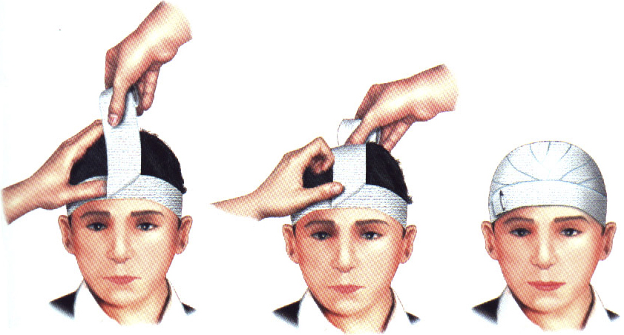
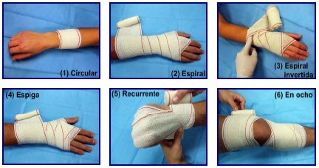
Vendajes

Slide 12
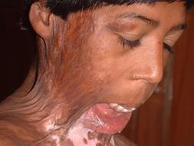
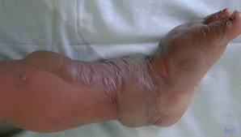
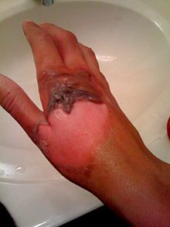
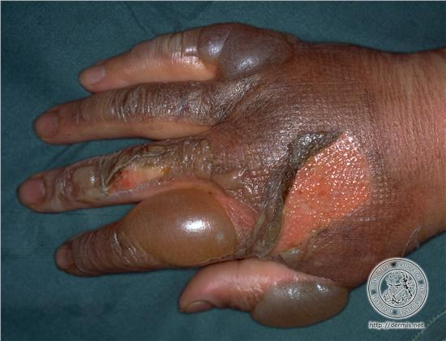
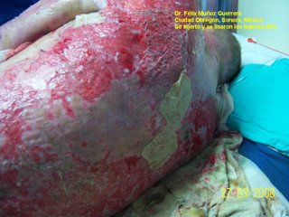

Slide 13
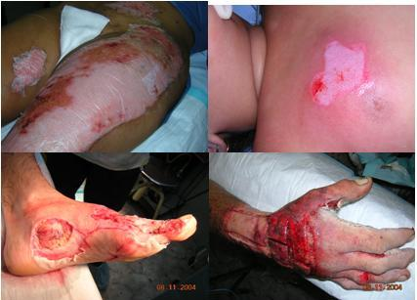
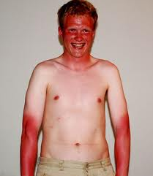

Slide 14
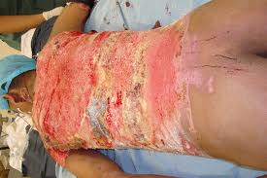
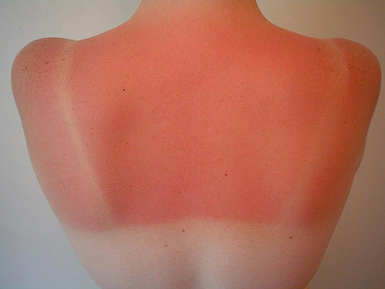
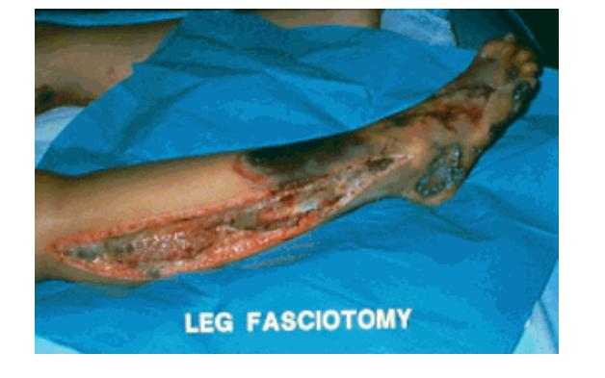

Slide 15
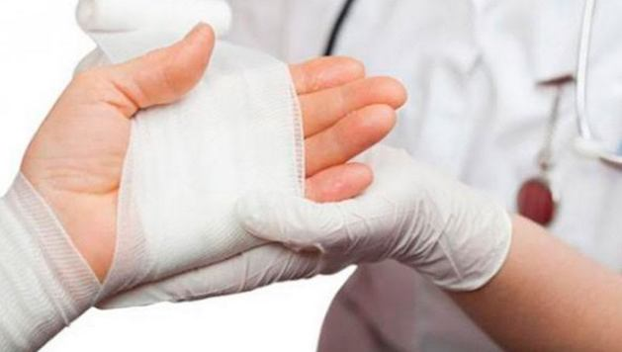
Tratamiento médico
Los objetivos del tratamiento son controlar el dolor, extraer el tejido muerto, prevenir la infección, reducir la posibilidad de formar cicatrices y recuperar el funcionamiento.
Fisioterapia
Injertos de piel
Vendajes (ungüentos)
Cirugía plástica
Manejo de dolor y profilaxis antibiótica
Reposición de liquidos

Slide 16
Complicaciones
Sepsis.
La pérdida de líquidos, que incluye un volumen sanguíneo bajo (hipovolemia)
Problemas respiratorios por la entrada de aire caliente o humo
Cicatrices o áreas estriadas producidas por un crecimiento excesivo de tejido cicatrizal (queloides)
Problemas óseos y articulares.

Slide 17


